Slide 1

Disciplina
Metodologia e Produção de Conhecimento na Cultura Digital
PROF. FERNANDO TAMBERLINI ALVES

Slide 2
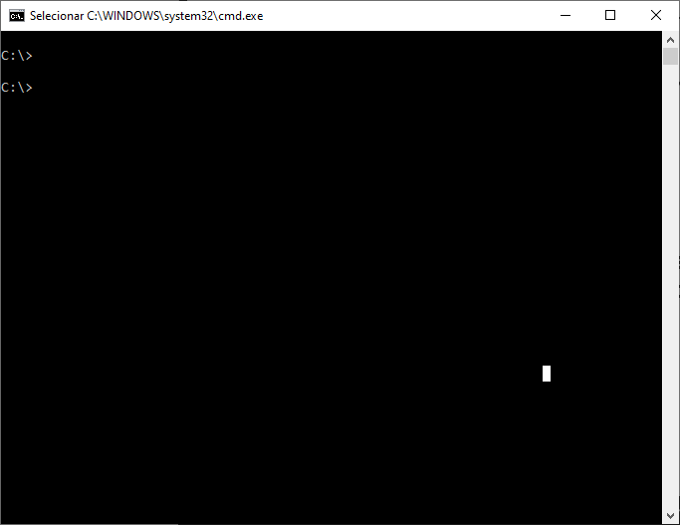
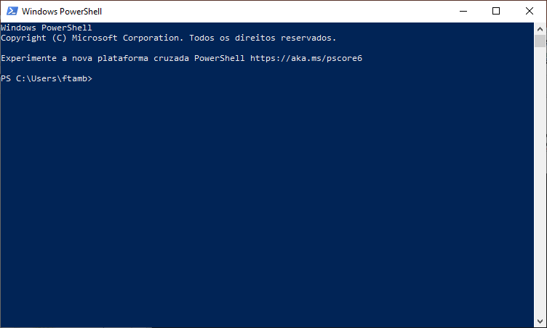
Linha de Comandos
Linha de Comando ou Power Shell
Tecla Windows + “R” e “cmd”
Botão Direito no Botão do Windows e Selecionar Power Shell
Permite executar qualquer comando ou script no Windows.

Slide 3
Navegando pela Linha de Comando
Navegar em pastas usando a linha de comando é uma habilidade fundamental para usuários de sistemas baseados em Unix (como Linux, macOS) e também para o Prompt de Comando do Windows
Comando | Descrição
dir | Lista os arquivos e pastas no diretório atual.
cd | É o comando principal para mudar de diretório. Para mudar para um diretório específico, você usa cd seguido do caminho do diretório. Caminho Relativo: É em relação ao diretório atual. Exemplo: cd nome_da_pasta Caminho Absoluto: É o caminho completo desde o diretório raiz. Exemplo: cd C:\Users\nome_do_usuario\Documentos Se um nome de pasta contiver espaços, coloque o nome entre aspas: Exemploe: cd "Program Files“ Pressionar Tab para autocompletar nomes de arquivos e pastas.
cd .. | Volta um nível no diretório. Útil para subir um diretório na hierarquia.
cd \ | Vai para o diretório raiz.
3

Slide 4
Navegando pela Linha de Comando
Outros comandos:
Comando | Descrição
mkdir | Cria um novo diretório (pasta). Exemplo: mkdir nome_do_novo_diretorio
rmdir | Remove (apaga) um diretório. Exemplo: rmdir nome_do_diretorio
del | Exclui um ou mais arquivos. Exemplo: del nome_do_arquivo.txt
copy | Copia um ou mais arquivos para outro local. Exemplo: copy arquivo_origem.txt destino\
move | Move um ou mais arquivos para outro local. Exemplo: move arquivo.txt pasta_destino\
ren | Renomeia um arquivo. Exemplo: ren arquivo_antigo.txt arquivo_novo.txt
type | Exibe o conteúdo de um arquivo de texto. Exemplo: type arquivo.txt
echo | Exibe uma mensagem na tela ou redireciona para um arquivo.
cls | Limpa a tela do prompt de comando.
ipconfig | Exibe informações da configuração de rede
ping | Verifica a conexão da rede com um host
tasklist | Lista os processos em execução no sistema
taskkill | Finaliza um processo em execução
4

Slide 5
Redirecionamento de Entrada e Saída
O Prompt de Comando do Windows, os símbolos <, >, e >> são usados para redirecionar a entrada e saída de dados. Aqui está uma explicação de como cada um deles é utilizado:
< (Redirecionamento de Entrada)
  O símbolo < é usado para redirecionar a entrada de um comando para vir de um arquivo em vez de do teclado. Isso significa que o conteúdo do arquivo será usado como entrada para o comando.
> (Redirecionamento de Saída)
  O símbolo > é usado para redirecionar a saída de um comando para um arquivo. Isso significa que o resultado do comando será escrito para o arquivo especificado, substituindo qualquer conteúdo existente no arquivo.
>> (Redirecionamento de Saída com Concatenação)
  O símbolo >> é usado para redirecionar a saída de um comando para um arquivo, mas ao contrário do >, ele não substitui o conteúdo existente. Em vez disso, ele acrescenta o novo conteúdo ao final do arquivo.
5

Slide 6
Atividade Prática – Revisão
1. Crie a estrutura de diretórios a seguir:
.\mpccd
\app
\css
\img
2. No diretório mpccd dentro execute o comando abaixo (git bash):
$ git clone -b revisao https://github.com/ftamberlini/ifrj
3. Apague todos os arquivos Javascript
4. Renome o arquivo imagem.jpg para zen.jpg;
5. Junte todos os arquivos .txt em um arquivo index.html na ordem correta;
6. Transfira os arquivos .jpg para a pasta \img;
7. Transfira os arquivos .css para a pasta \css;
8. Transfira os arquivos .html para a pasta \app;
9. Deixe os demais arquivos na pasta .\mpccd
10. Apague todos os arquivos .txt e o diretório ifrj
11. Execute o arquivo .bat e verifique a página está funcionando adequadamente.

Slide 7

Dúvidas?
Dúvidas?
c
fernando.alves@ifrj.edu.br
ftamberlini.dev.br

